Slide 1
Духовно-нравственное развитие и воспитание школьника как условие формирования здорового образа жизни.

Slide 2
сентябрь

Slide 3
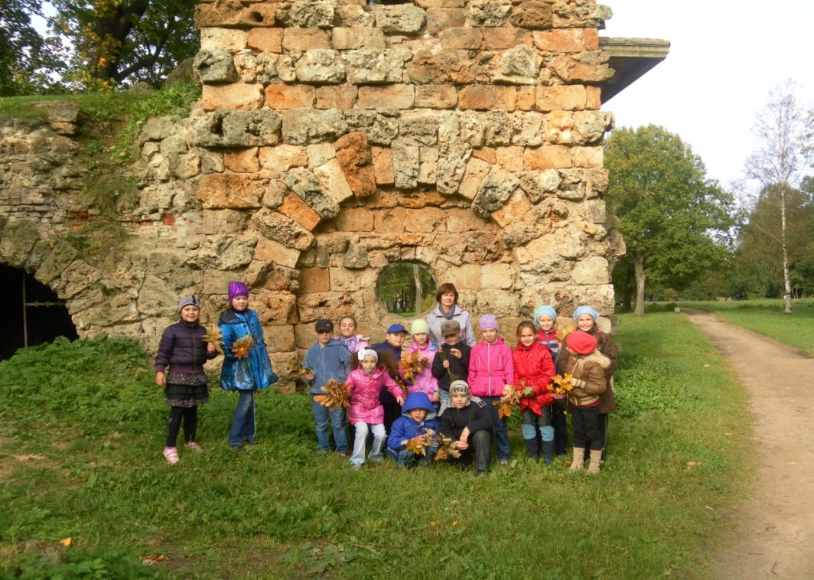
Экскурсия в Орловский парк

Slide 4
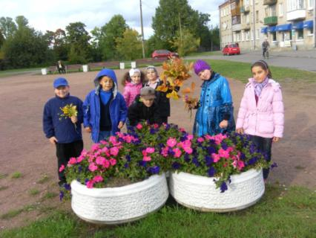
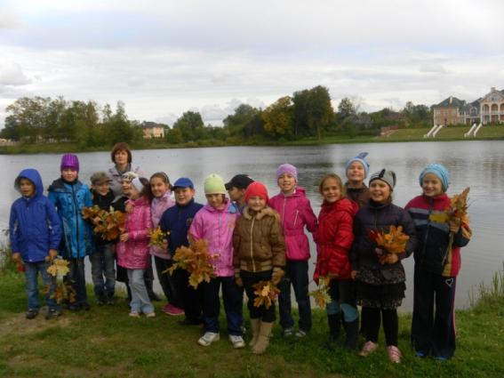

Slide 5
октябрь

Slide 6
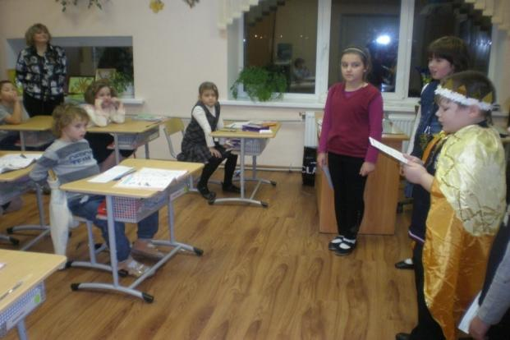
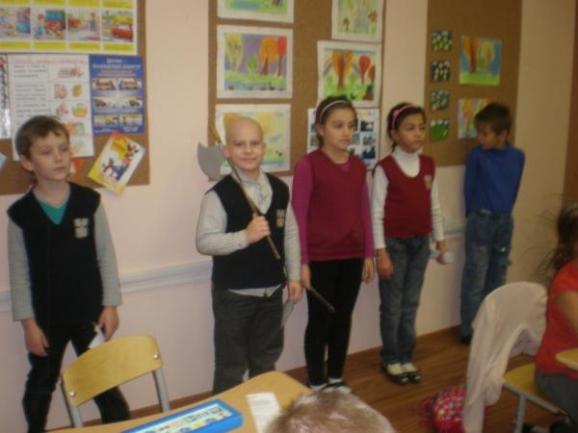
Инсценировка «сказка о царе, который зубы не чистил»

Slide 7
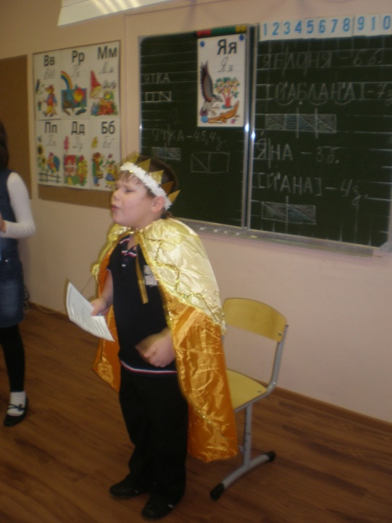
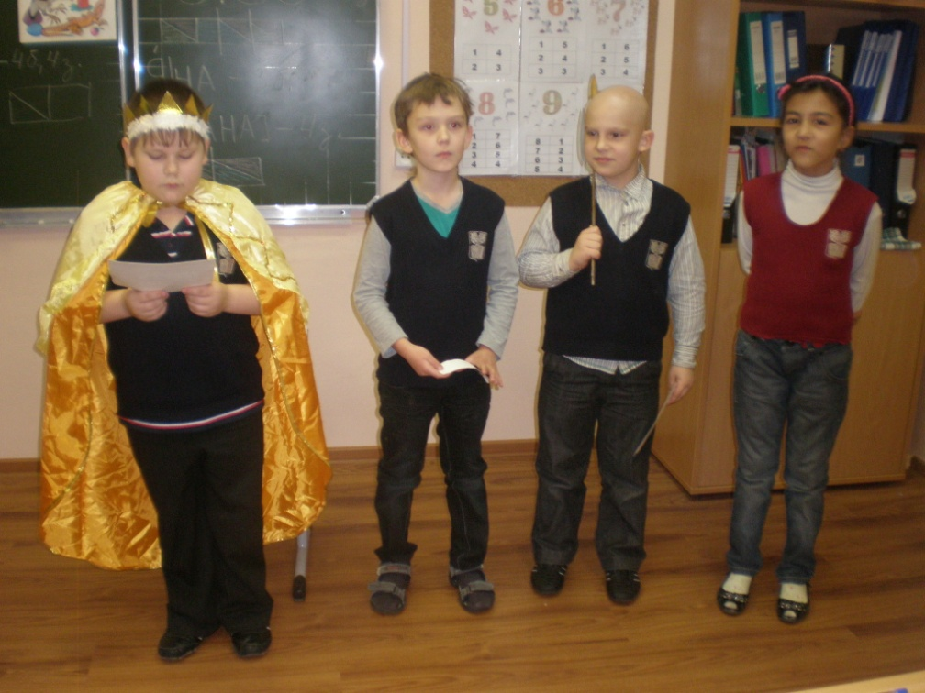
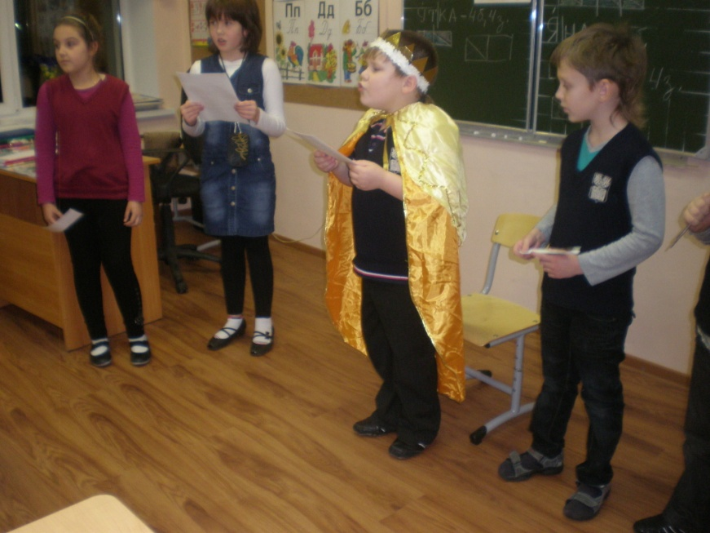

Slide 8
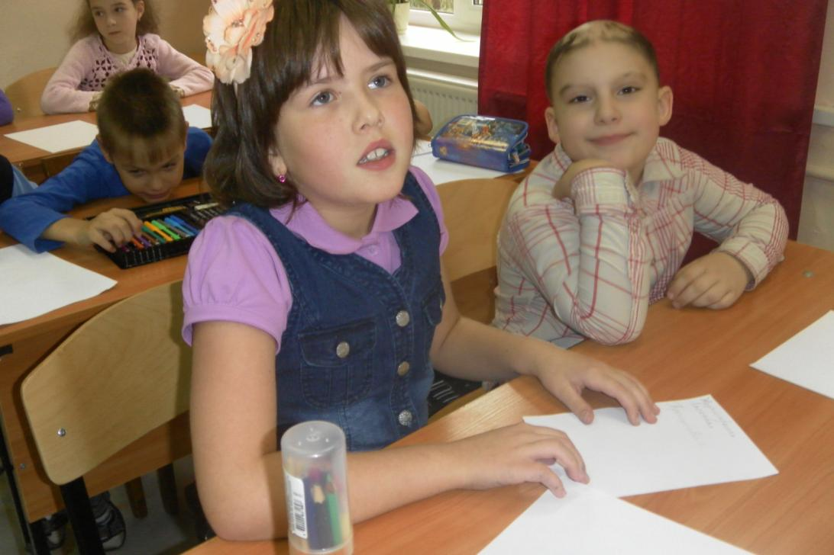
Классный час «Семья и семейные ценности»

Slide 9
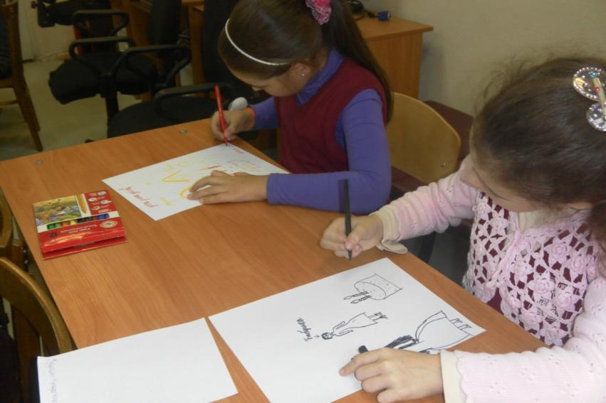
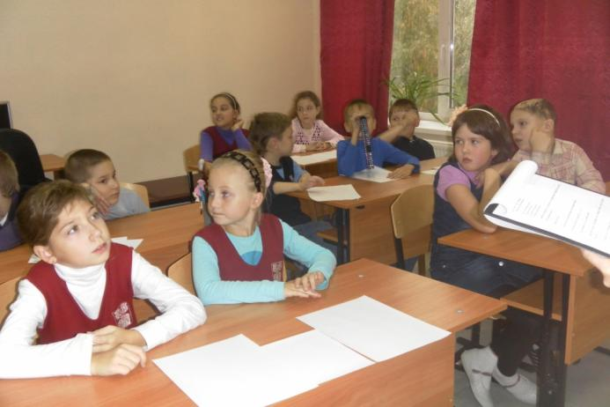

Slide 10
Осенний бал

Slide 11
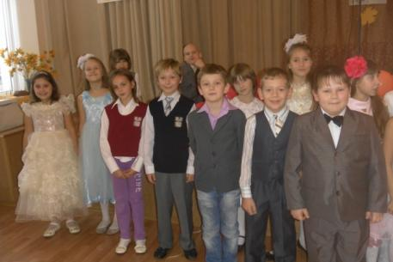
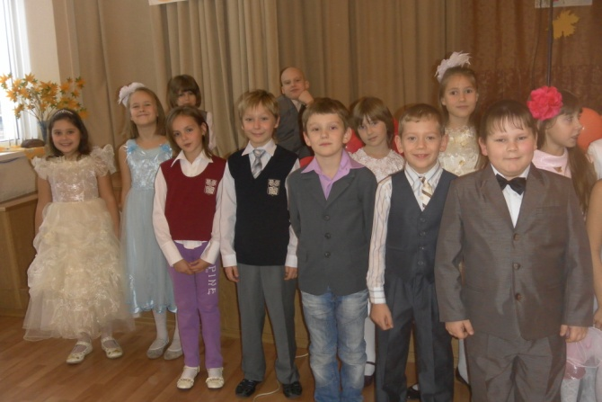
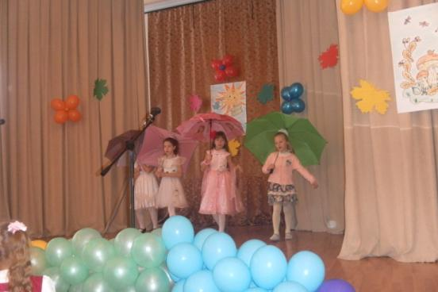
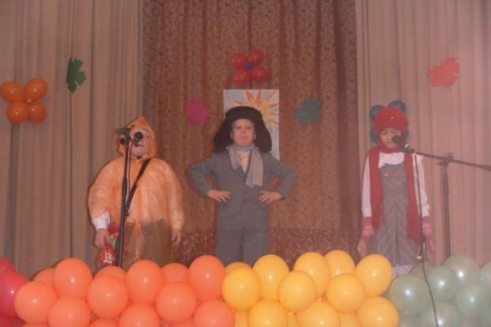
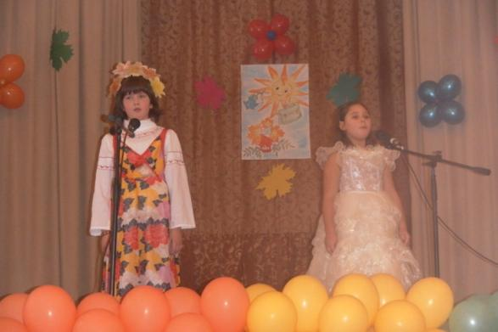
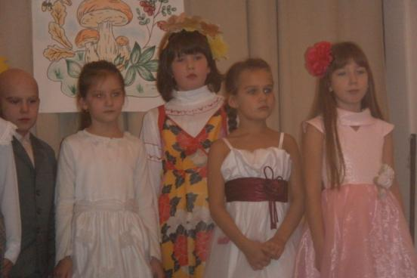

Slide 12
ноябрь

Slide 13
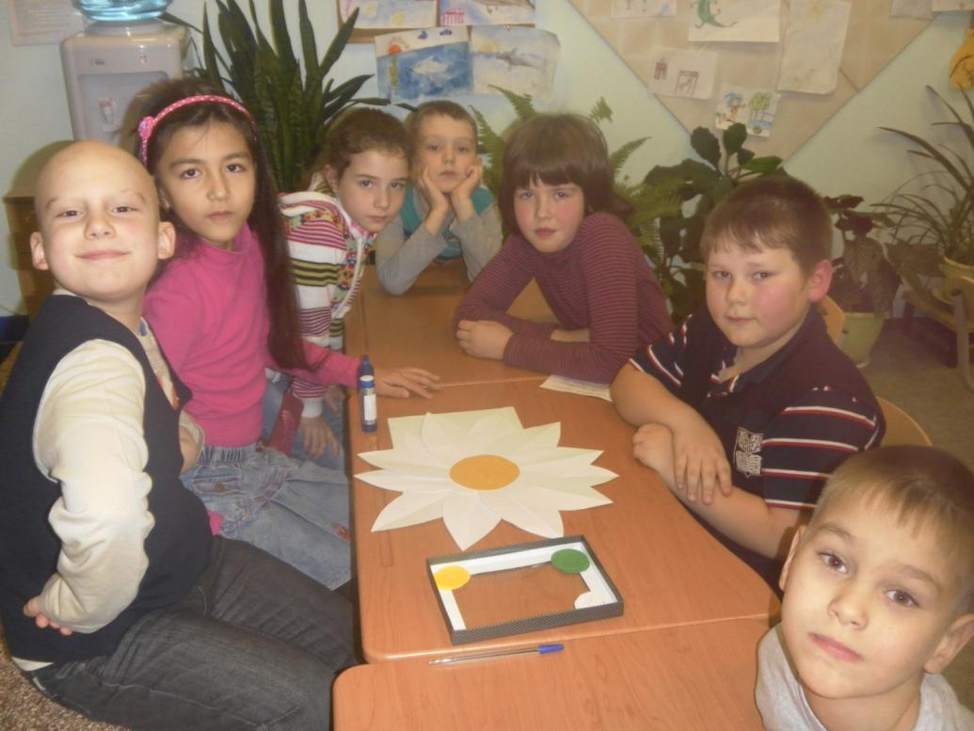
Классный час «спешите творить добро»

Slide 14
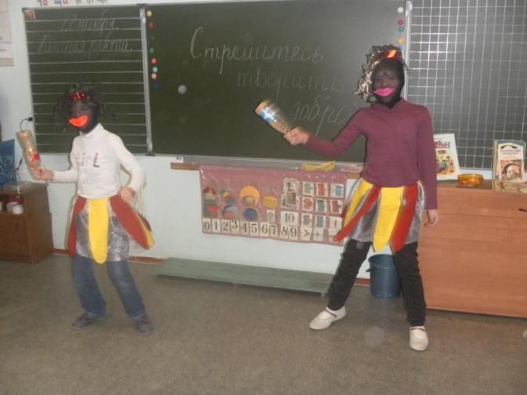
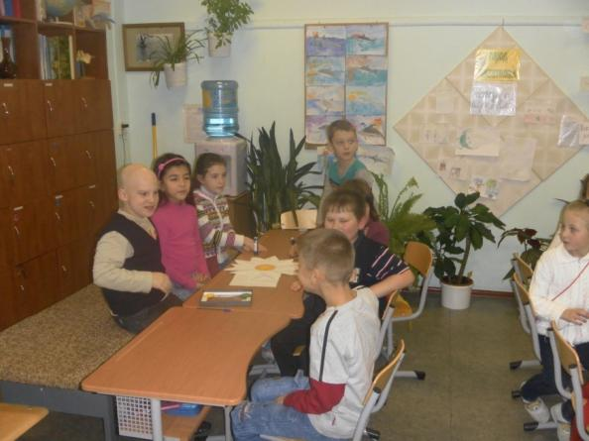
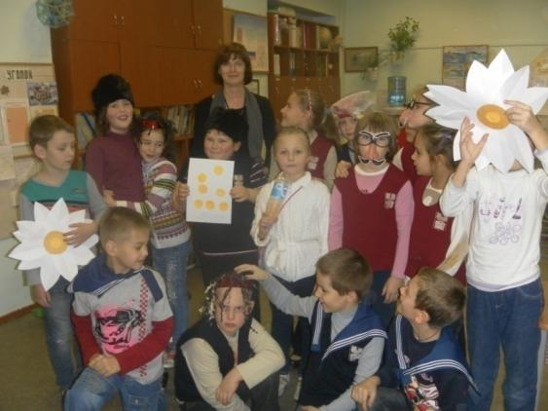
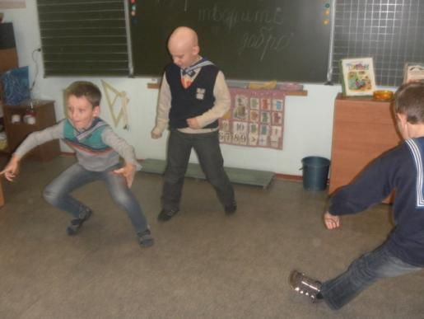

Slide 15
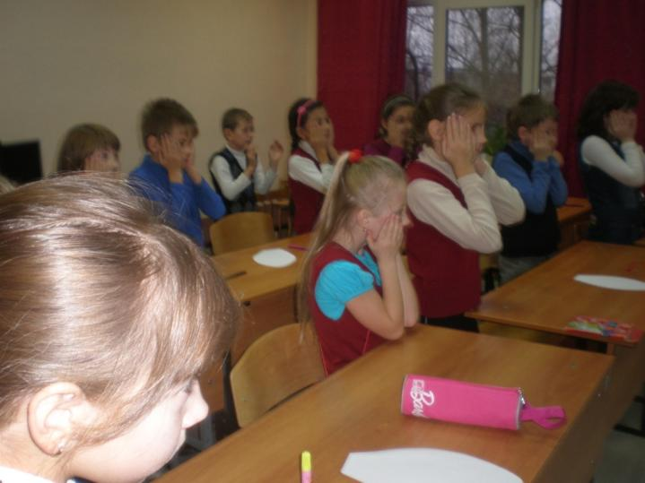
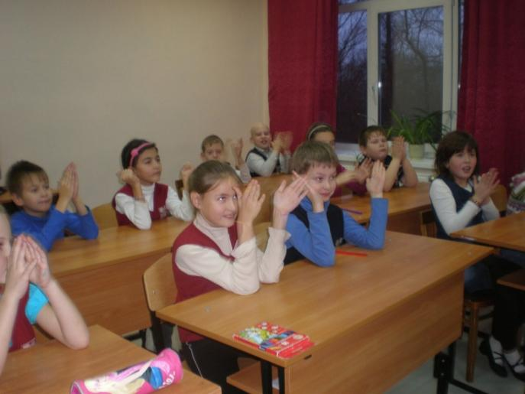
Классный час «друг – это кто?»

Slide 16
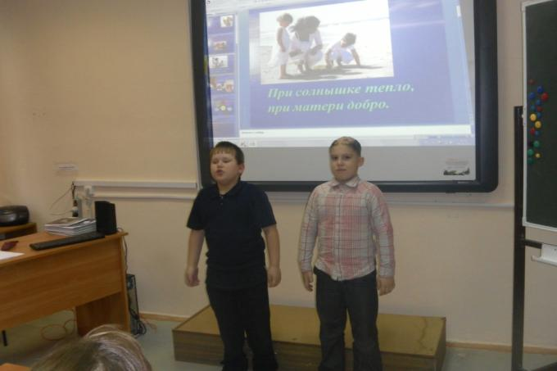
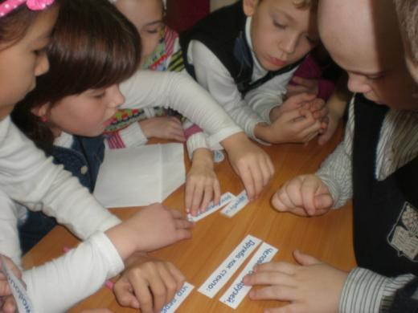
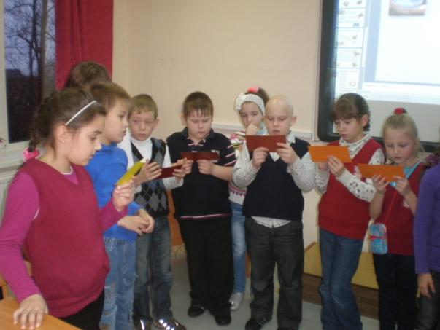
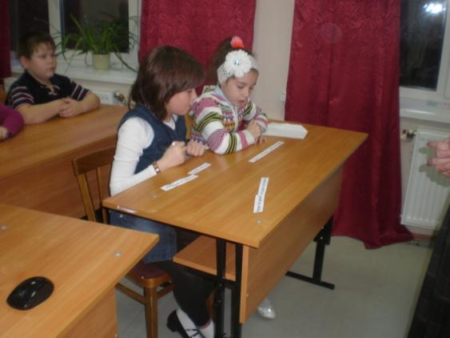

Slide 17
декабрь

Slide 18
Новый год в разных странах мира

Slide 19
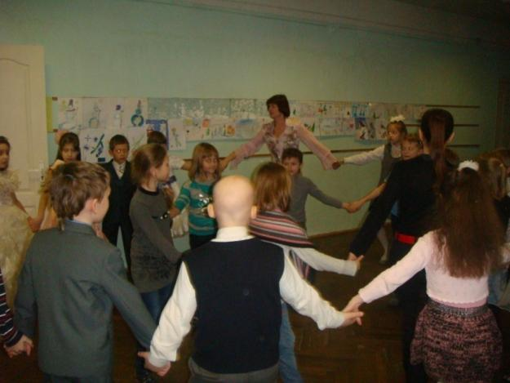
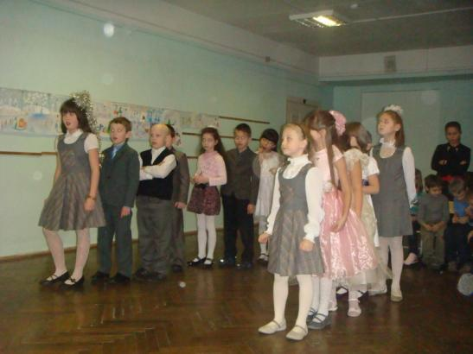
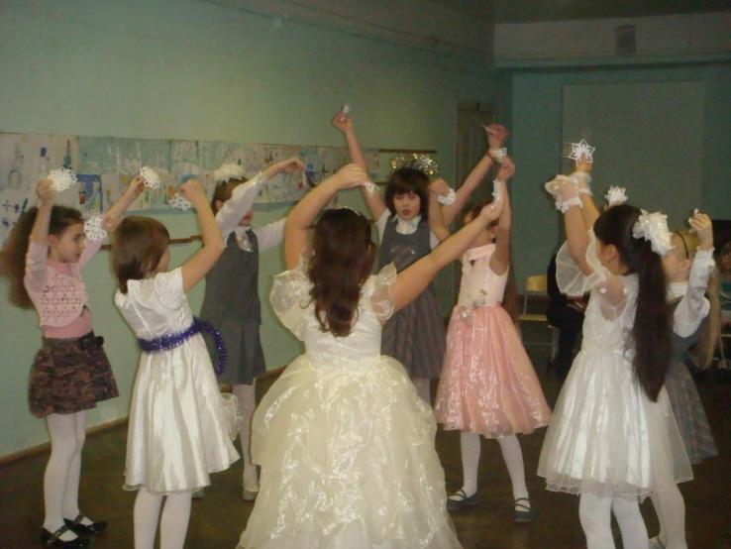
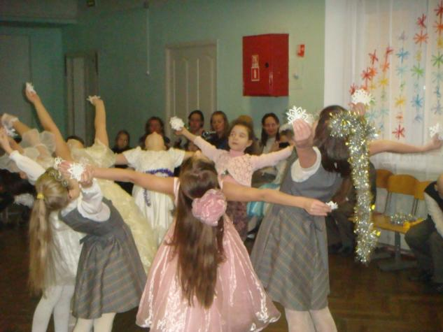

Slide 20
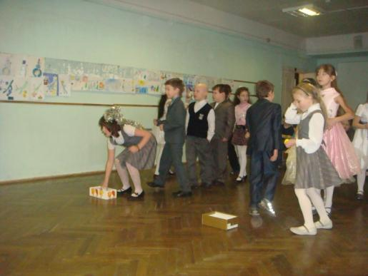
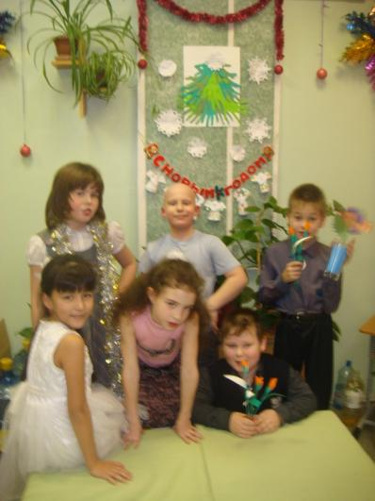
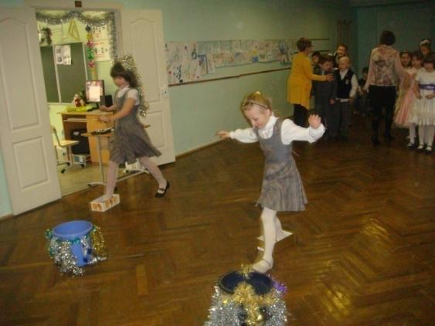
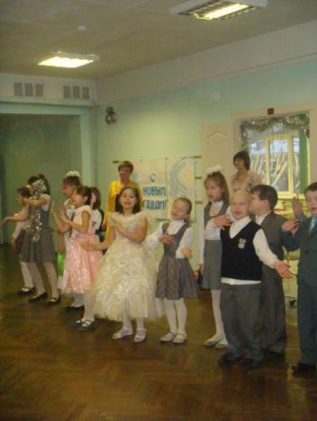
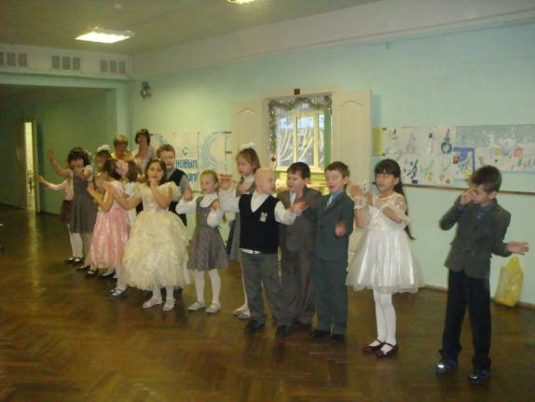

Slide 21
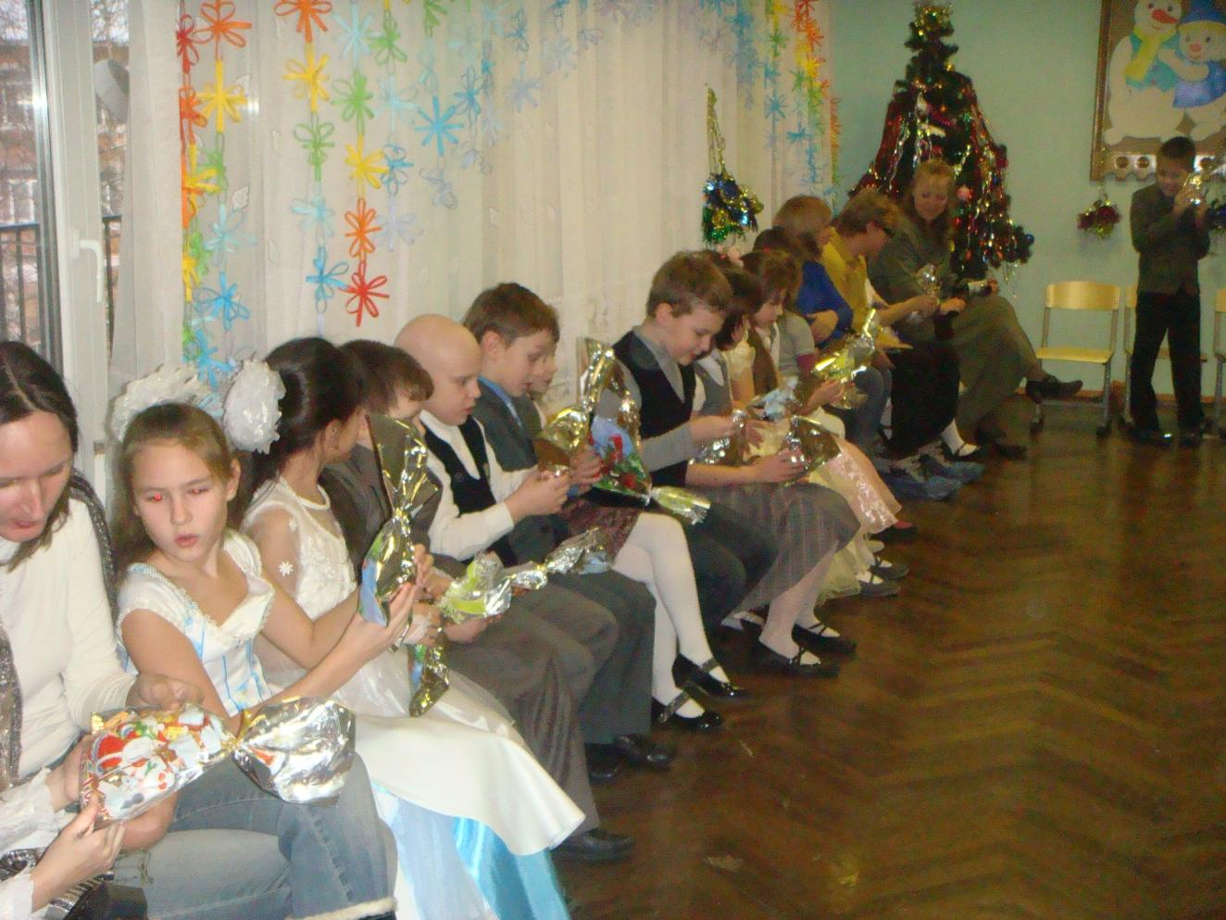

Slide 22
январь

Slide 23
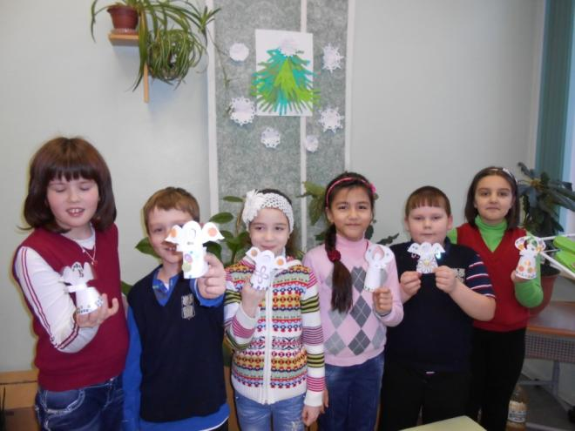
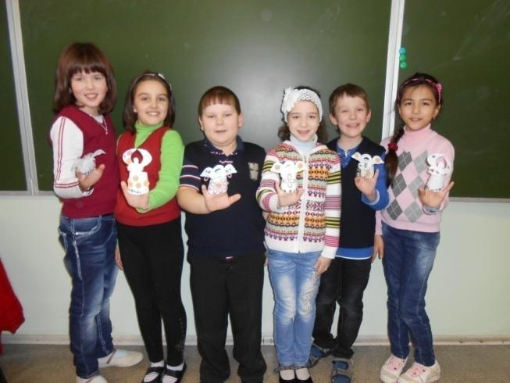
Мастерские - Рождественский Ангел

Slide 24
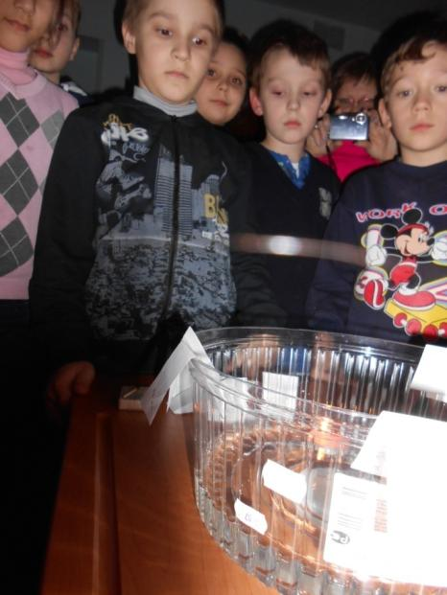
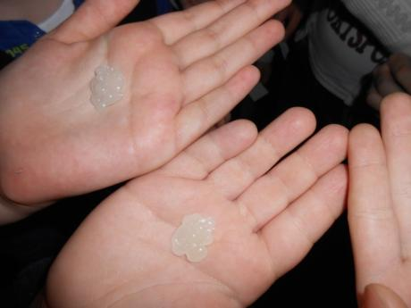
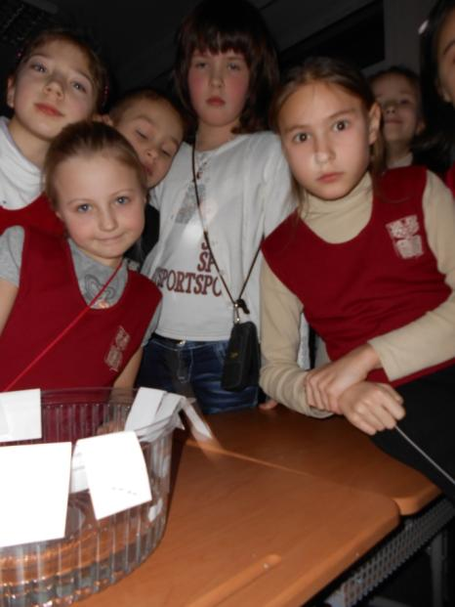
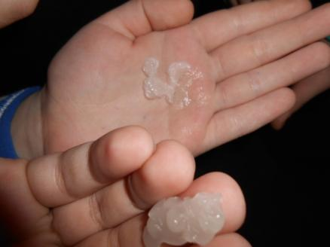
Святочные гадания

Slide 25
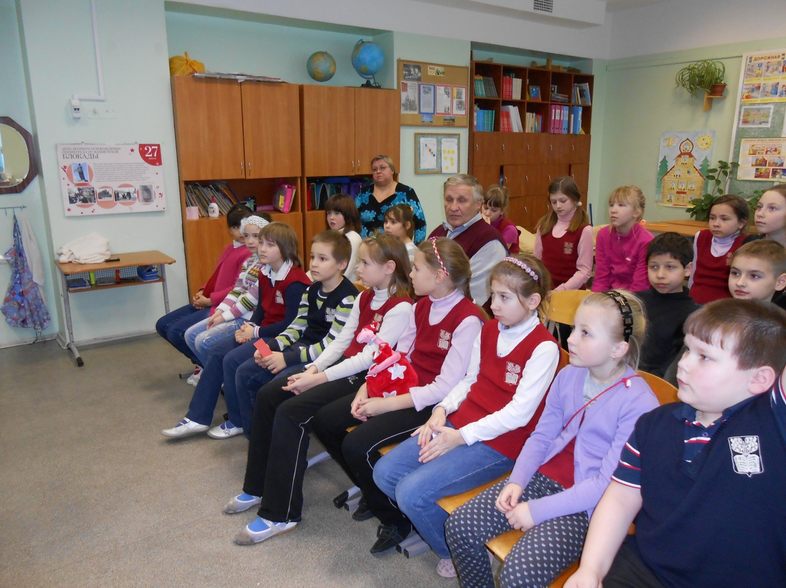
Классный час «день полного освобождения Ленинграда от фашистской блокады»

Slide 26
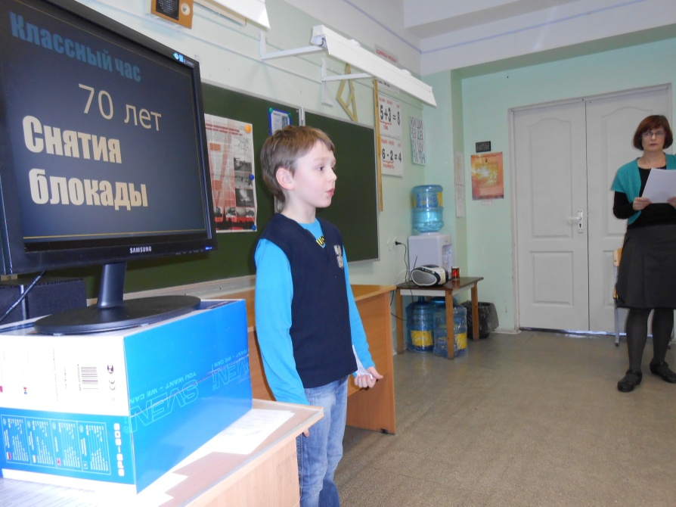
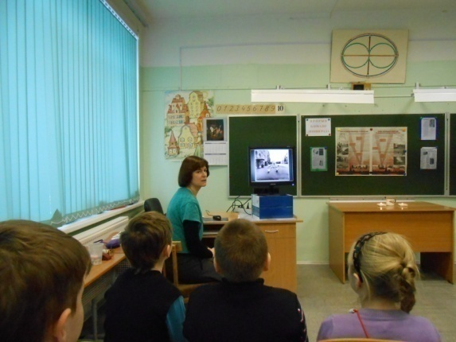
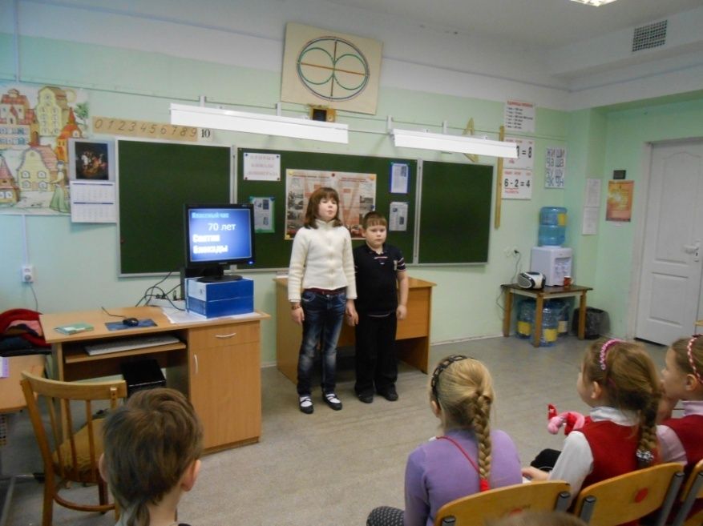
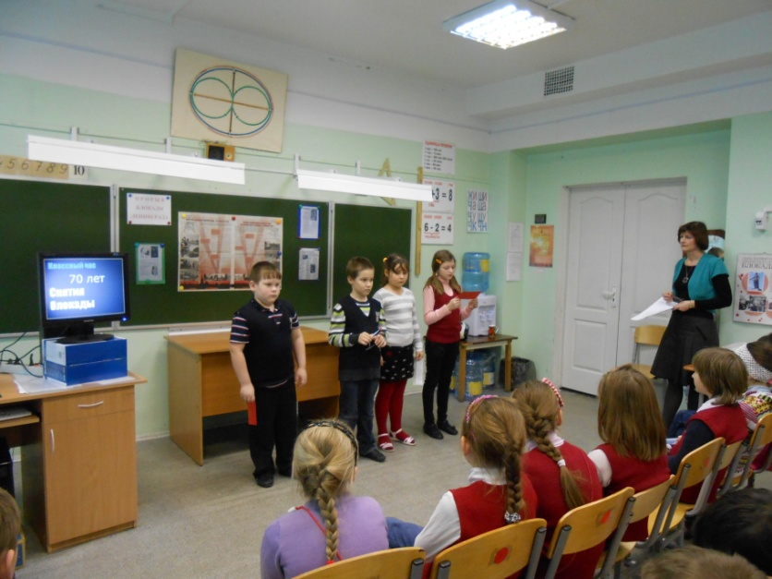

Slide 27
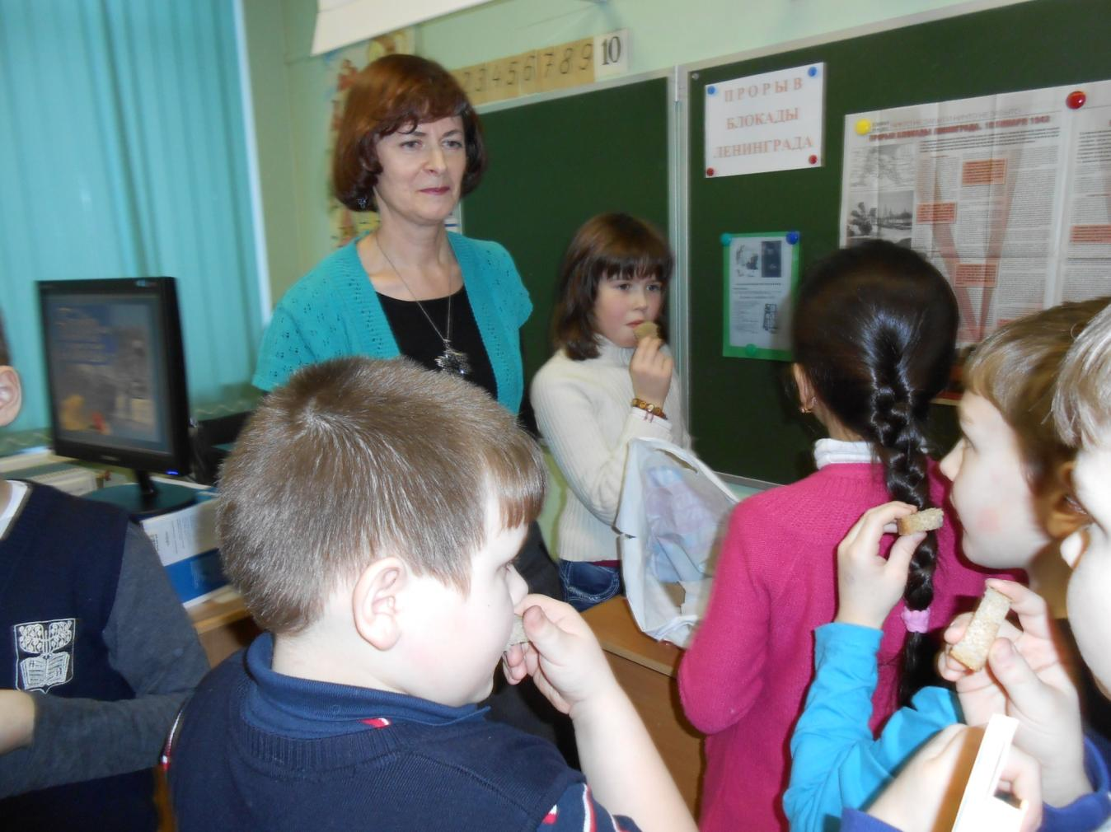

Slide 28
Экскурсия к львовскому дворцу

Slide 29
февраль

Slide 30
классный час «день святого валентина»

Slide 32
Игра по станциям «день защитника отечества»

Slide 35
март

Slide 36
Праздник для мам «8 марта»

Slide 39
Широкая масленица

Slide 41
Экскурсия в железнодорожный музей

Slide 42
Классный час «Мисс кис-кис и мистер мяу»

Slide 44
Посещение районной библиотеки «100 лет со дня рождения С.В. Михалкову»

Slide 46
«Котята» – мероприятие в актовом зале посвященное 100-летию С.В. михалкова

Slide 48
апрель

Slide 49
Классный час «День птиц»

Slide 51
Классный час «международный день полета человека в космос»

Slide 52
Инсценировка «сказка о чистоте земли» – открытое мероприятие в актовом зале

Slide 54
май

Slide 55
КРАСНАЯ ГВОЗДИКА

Slide 56
Возложение цветов к памятнику неизвестному солдату

Slide 58
Ко дню Победы

Slide 59
Классный час «животные на войне»

Slide 60
Экскурсия в домик Петра I

Slide 61
Система работы
Здоровый образ жизни
Коммуникативная культура
Культура поведения
Самоуправление
Краеведение
Толерантность

Slide 62
Желаю всем здоровья!

